Slide 1
Psycho-educatie
Welkom terug
Notes:
Materialen
Voorbereiding: lees de lesvoorbereiding door en print evt de bijlagen
Introductie van de les voor de docent:
In deze les gaan we kort terugblikken op de belangrijkste onderwerpen die we vorig schooljaar hebben behandeld. Door samen te kijken naar de kernpunten van de voorgaande lessen, willen we ervoor zorgen dat de leerlingen weer een basis hebben om de nieuwe leerstof goed te kunnen begrijpen. Daarnaast zullen we ook kort vooruitblikken op wat er komend schooljaar op het programma staat, zodat de leerlingen alvast een idee krijgen van wat ze kunt verwachten.
Kies voor deze les 1 van de 2 werkvormen (brainstorm of Herinneringen bij een voorwerp)
©Afbeelding:

Slide 2
Lesdoel
Ik kan me herinneren welke onderwerpen we vorig schooljaar hebben behandeld.

Slide 3
Brainstorm
Schrijf één onderwerp op dat we vorig schooljaar hebben behandeld
Bedenk wat je er nog over weet.
Notes:
Laat leerlingen alleen of in kleine groepjes nadenken over de onderwerpen die vorig jaar aan bod zijn gekomen. Laat ze dit opschrijven, dit helpt hen bij het vertellen in de groep.
©Afbeelding: Shutterstock

Slide 4
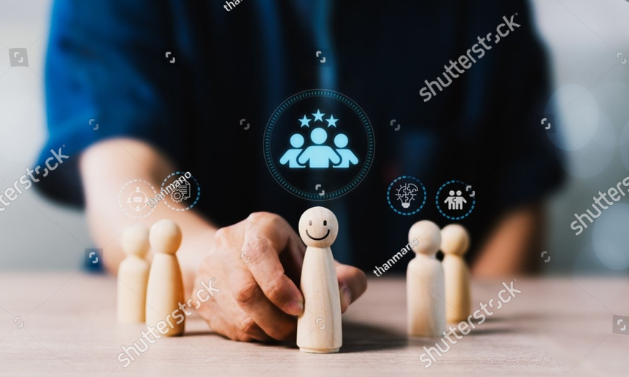
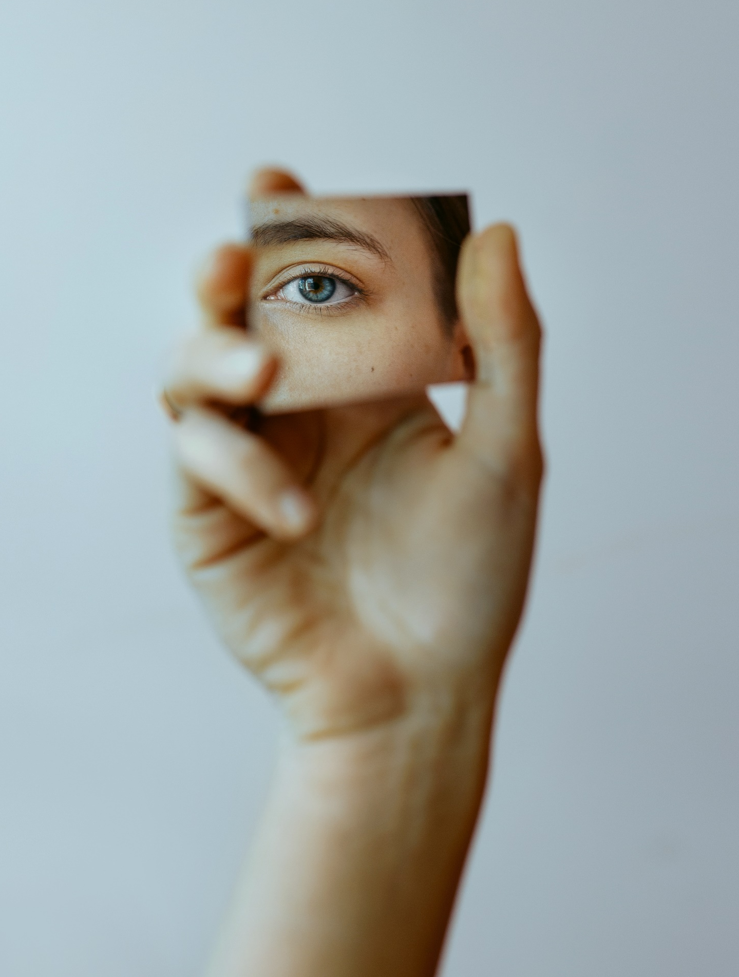
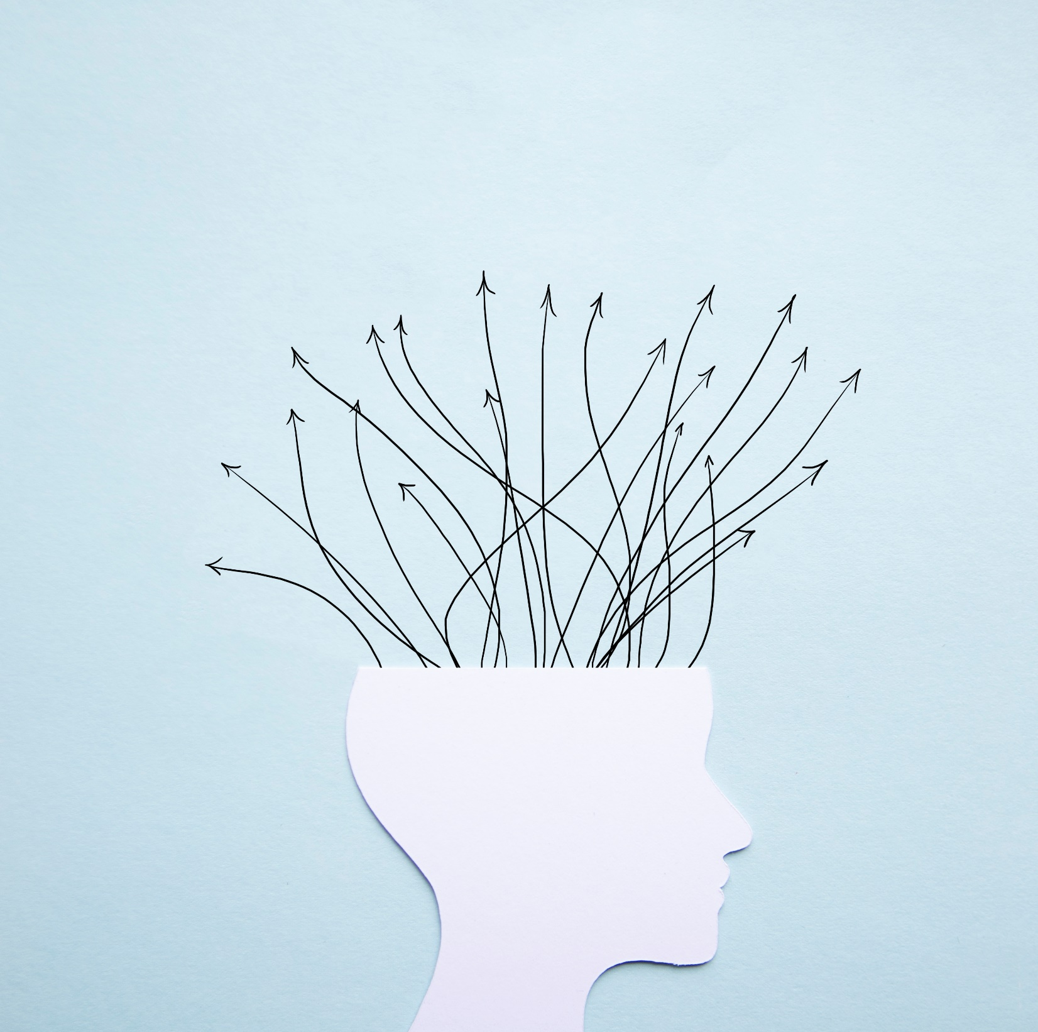
Herinneringen bij een voorwerp…
Notes:
Herinneringen bij een voorwerp
Voorbereiding: De docent legt (afbeeldingen van) voorwerpen op tafel. Elk voorwerp staat symbool voor een onderwerp dat vorig schooljaar is behandeld.
2. Uitleg: Elke leerling kiest een voorwerp dat hen doet denken aan een onderwerp dat ze vorig jaar hebben geleerd.
3. Presentatie: De leerlingen vertellen om de beurt welk voorwerp ze hebben gekozen en leggen uit hoe dit voorwerp hen herinnert aan de leerstof van vorig jaar. Ze geven een korte uitleg van wat ze zich nog herinneren over dat onderwerp.
4. Bespreking: Na elke ‘presentatie’ kan de docent of de rest van de klas aanvullende vragen stellen of aanvullen wat er is gezegd, zodat de hele klas weer even de stof van vorig jaar ophaalt.
©Afbeelding: Shutterstock

Slide 5
Dit hoort bij het onderwerp:__________________
Dit weet ik er nog over:
_________________________________________
_________________________________________
_________________________________________
_________________________________________
Notes:
Dit hoort bij: Levensweg > soms kom je obstakels tegen, met wat moeite lukt het halen van je doel wel. Soms moet je hulp vragen en soms moet je een omweg nemen.
Dit blad kun je printen en op tafel leggen
Je kunt ook een landkaart of wegversperring van lego/playmobil op tafel leggen
©Afbeelding: Shutterstock

Slide 6
Dit hoort bij het onderwerp:__________________
Dit weet ik er nog over:
_________________________________________
_________________________________________
_________________________________________
_________________________________________
Notes:
Dit hoort bij: Dit ben ik > Wie ben je? Hoe zie je eruit van de buitenkant/binnenkant (wat zijn je kwaliteiten)? Waar ben je goed in (bijv. Hobby’s)? Wat zijn jouw valkuilen?
Dit blad kun je printen en op tafel leggen
Je kunt ook een (houten) poppetje op tafel leggen
©Afbeelding: Shutterstock

Slide 7
Dit hoort bij het onderwerp:__________________
Dit weet ik er nog over:
_________________________________________
_________________________________________
_________________________________________
_________________________________________
Notes:
Dit hoort bij: Dit ben ik > Wie ben je? Hoe zie je eruit van de buitenkant/binnenkant (wat zijn je kwaliteiten)? Waar ben je goed in (bijv. Hobby’s)? Wat zijn jouw valkuilen?
Dit blad kun je printen en op tafel leggen
Je kunt ook een handspiegel gebruiken
©Afbeelding: Microsoft Stockafbeelding

Slide 8
Dit hoort bij het onderwerp:__________________
Dit weet ik er nog over:
_________________________________________
_________________________________________
_________________________________________
_________________________________________
Notes:
Dit hoort bij: TOS over de streep> Welke zinnen passen bij jou? Welke dingen van TOS herken je bij jezelf? Ben je de enige die dit heeft of zijn er meer klasgenoten die dit herkennen?
Dit blad kun je printen en op tafel leggen
Je kunt ook een recht touw/draad over de tafel leggen gebruiken
©Afbeelding: Microsoft Stockafbeelding

Slide 9
Dit hoort bij het onderwerp:__________________
Dit weet ik er nog over:
_________________________________________
_________________________________________
_________________________________________
_________________________________________
Notes:
Dit hoort bij: Vol hoofd > Welke soorten vol hoofd zijn er? Hoe merk je bij jezelf dat je een vol hoofd hebt? Heb je een tip wat je helpt als je een vol hoofd hebt?
Dit blad kun je printen en op tafel leggen
Je kunt ook een stressbal gebruiken
©Afbeelding: Microsoft Stockafbeelding

Slide 10
Dit hoort bij het onderwerp:__________________
Dit weet ik er nog over:
_________________________________________
_________________________________________
_________________________________________
_________________________________________
Notes:
Dit hoort bij: Helpende gedachten> Kun je een voorbeeld noemen van een niet helpende en een helpende gedachte? Wanneer heb jij wel eens last van niet helpende gedachten?
Dit blad kun je printen en op tafel leggen
Je kunt ook een ballon gebruiken
©Afbeelding: Microsoft Stockafbeelding

Slide 11
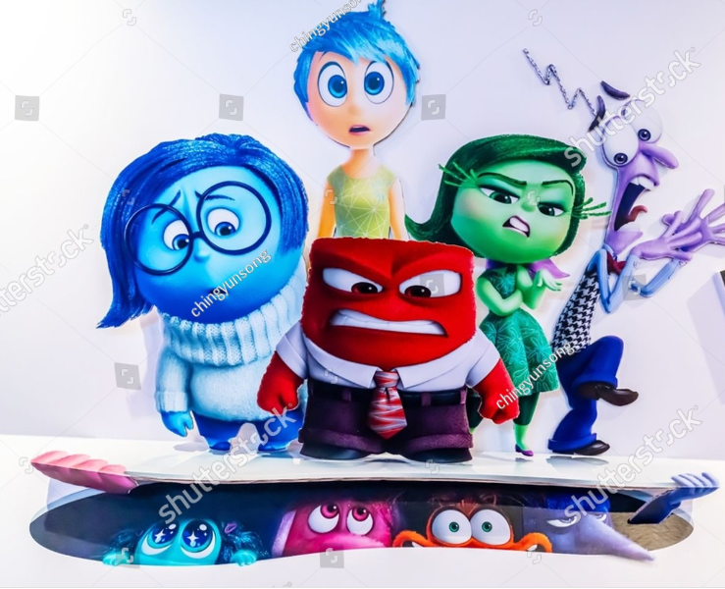
Dit hoort bij het onderwerp:__________________
Dit weet ik er nog over:
_________________________________________
_________________________________________
_________________________________________
_________________________________________
Notes:
Dit blad kun je printen en op tafel leggen
Je kunt ook een ?????? gebruiken
©Afbeelding: Microsoft Stockafbeelding

Slide 12
Dit hoort bij het onderwerp:__________________
Dit weet ik er nog over:
_________________________________________
_________________________________________
_________________________________________
_________________________________________
Notes:
Dit hoort bij: Grenzen ervaren> Mensen zien niet altijd aan de buitenkant hoe jij je van binnen voelt. Soms ziet je gezicht er blij uit, maar voel je je vanbinnen super onzeker. Voel jij bij jezelf wanneer iemand over je grens heen gaat? Hoe weet je dat (waar voel je dat)?
Dit blad kun je printen en op tafel leggen
Je kunt ook een stopteken(spiegelei trein, stopbord of stoplicht oid) gebruiken
©Afbeelding: Microsoft Stockafbeelding

Slide 13
Hoe is het gegaan?
Ik weet weer welke onderwerpen we vorig schooljaar hebben behandeld.

